Slide 1
ПРЕЗЕНТАЦІЯ ПРОЕКТУ
Створення Центру малоінвазивної хірургії (малоінвазивні оперативні втручання в хірургії, урології, гінекології та проктології) по вул. Данилишиних, 62 у м. Трускавці
Ольга Сегер
Начальник управління комунальної власності
21 березня 2019 року

Slide 2
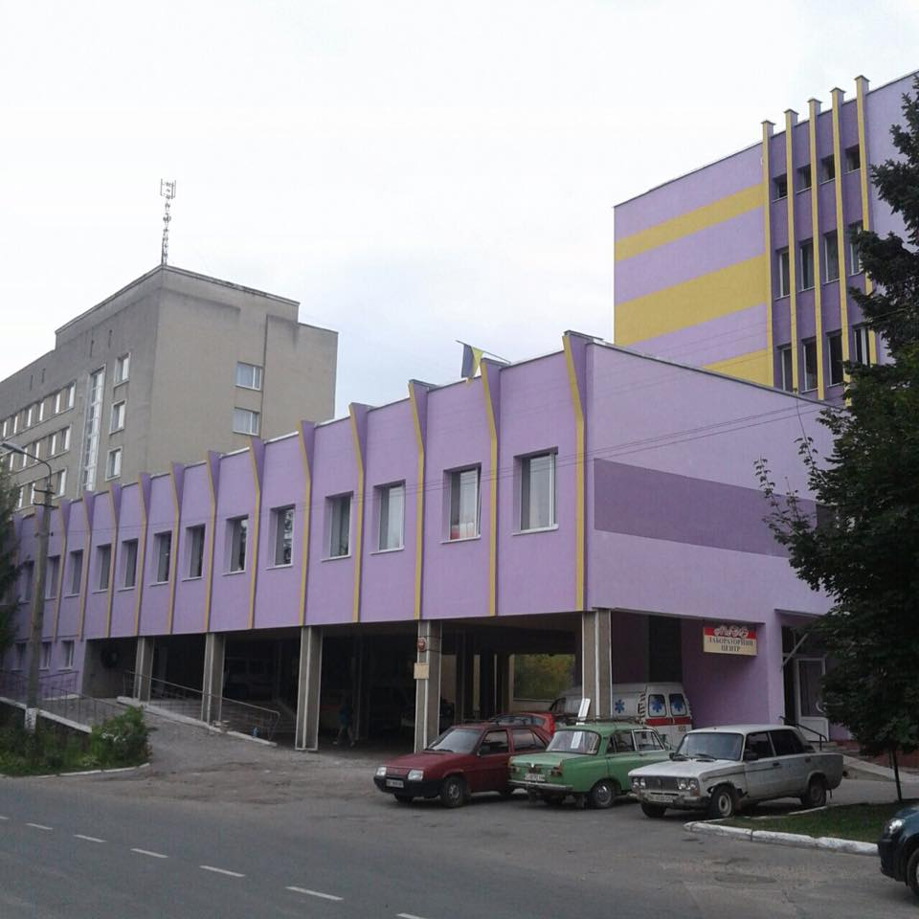
ТРУСКАВЕЦЬКА МІСЬКА ЛІКАРНЯ
Створена в 1951
На даний час 220 ліжок
Трускавецька міська лікарня
37,3 мільйони грн бюджет на 2017 рік
У 2017 році проведено
1 875 звичайних операцій

Slide 3
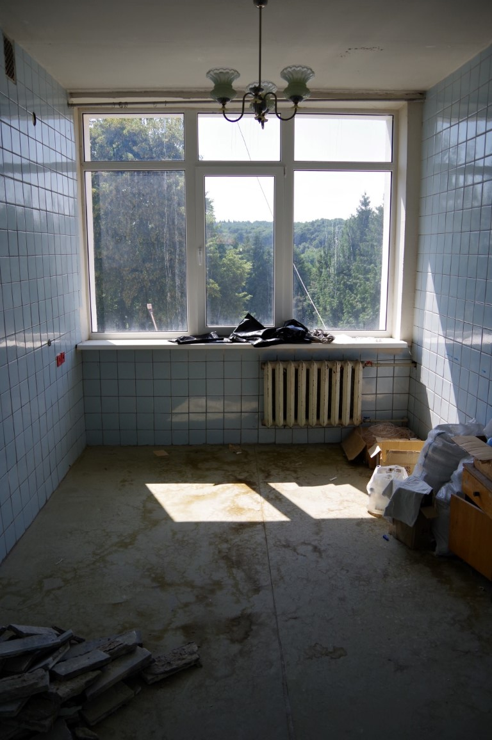
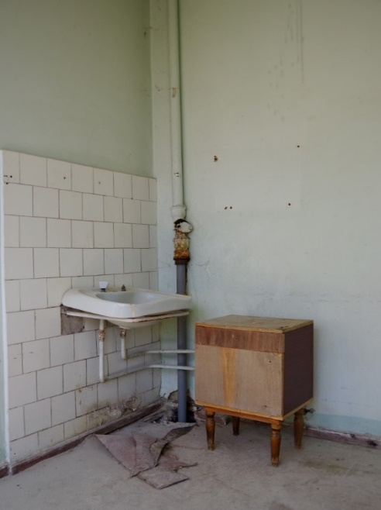
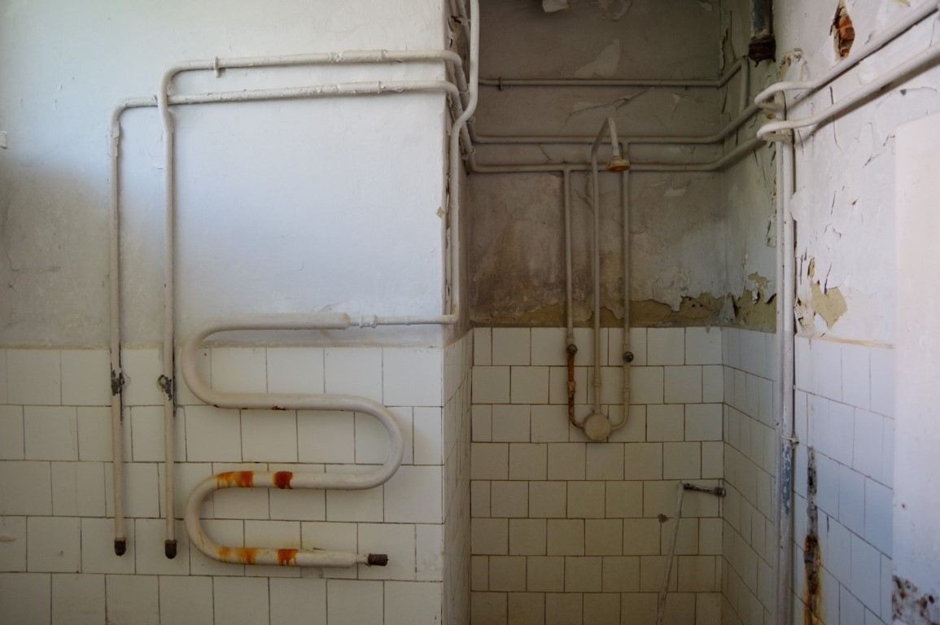
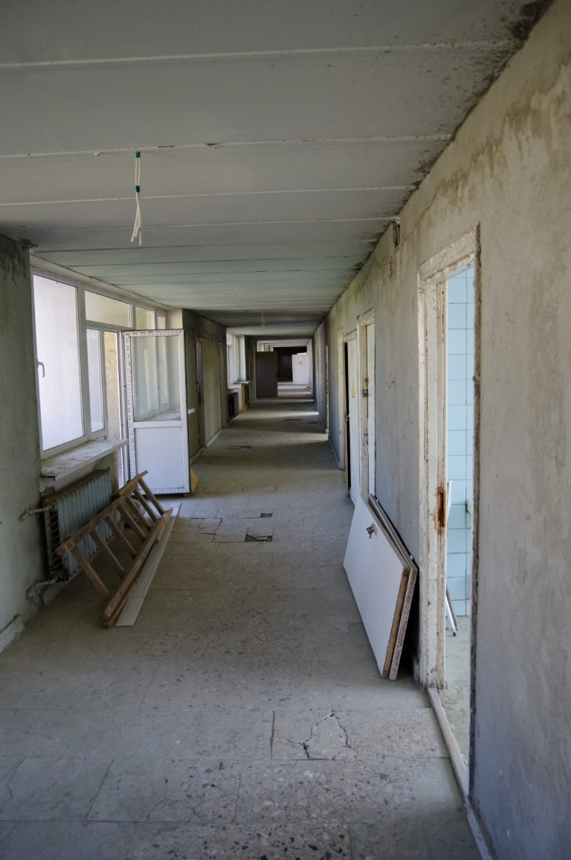
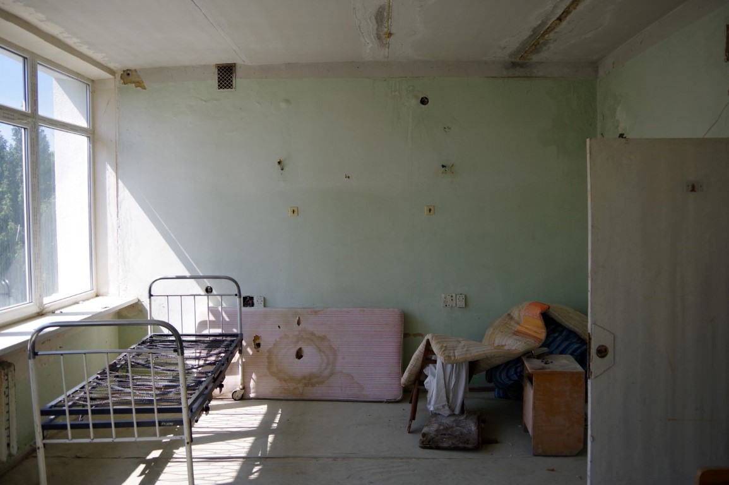
НИНІШНЯ СИТУАЦІЯ
НЕРЕАЛІЗОВАНІ МОЖЛИВОСТІ
Приміщення площею 474 м², розташовані на 3-му поверсі хірургічного корпусу лікарні, не використовуються та є в аварійному стані
Нереалізована можливість виконання щонайменше 680 малоінвазивних хірургічних операцій на рік, з числа поточних операцій
Можливості надання малоінвазивних хірургічних послуг іноземним туристам не повністю реалізовані

Slide 4
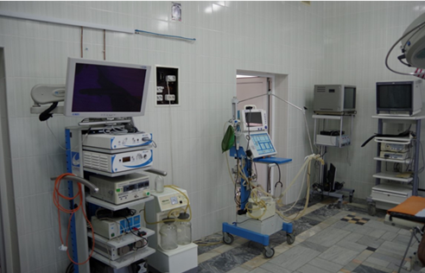
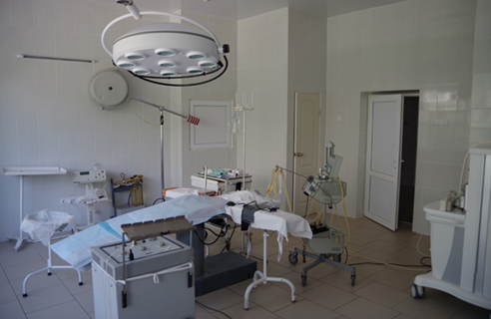
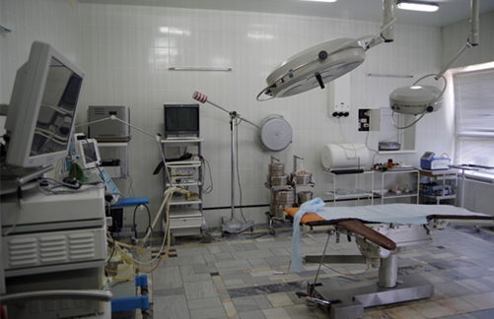
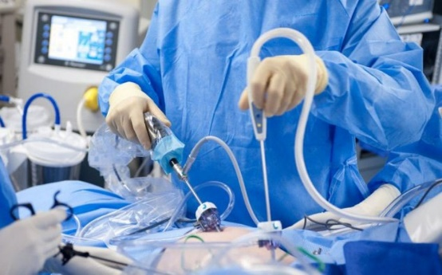
МЕТА ТА ЗАВДАННЯ ПРОЕКТУ
Реконструкція приміщення, розташованого на 3 поверсі Хірургічного корпусу лікарні у відповідності до правових вимог до медичних (лікарняних) приміщень
Створення інфраструктури (включаючи приміщення та обладнання) та функціонуючу систему медичного обслуговування центру малоінвазивної хірургії
Надання широкого спектру медичних послуг високої якості та післяопераційного відновлення у місті Трускавці
Використання інноваційних методів діагностики та лікування в галузі малоінвазивної хірургії
Забезпечення доступу до якісних медичних послуг мешканців Трускавця на пільговій основі
Забезпечення додаткових послуг для туристів, популяризація міста-курорту та розвиток міжнародного медичного туризму
Ефективне використання та управління комунальним майном
Зменшення навантаження на міський бюджет

Slide 5
ВИГОДООТРИМУВАЧІ
Проект
Трускавецька міська рада
Трускавецька міська лікарня
Пацієнти центру
Інвестор
Рекреаційні заклади
Ділить ризики з приватним партнером та ефективно використовує комунальне майно, популяризація курорту, розвиток медичного туризму
Отримує гарантовану дохідність проекту, ділить частину ризиків з ОМС
Отримують додатковий попит на послуги реабілітації за рахунок розвитку медичного туризму
Отримує платіж та ефективно використовує майно
Отримуватимуть замкнутий цикл кваліфікованої медичної допомоги
(діагностика, лікування та післяопераційна реабілітація)

Slide 6
ОРГАНІЗАЦІЙНА СТРУКТУРА ПРОЕКТУ
Трускавецька міська рада
Мешканці Трускавця
Пацієнти
Координація
Надання приміщення, контроль
Пільгові послуги
Послуги
Комунальна установа «Трускавецька міська лікарня»
Приватний партнер
Плата за користування приміщеннями
Постачання товарів та послуг
Роботи на послуги
Фінансування
Кредитори
Постачальники
Підрядники

Slide 7
ПРОЕКТ ПЕРЕДБАЧАЄ
Приватний партнер здійснює ремонт 3-го поверху Лікарні протягом 1-го року з дати підписання договору
Приміщення 3-го поверху будуть використовуватись для діагностики, підготовчих процедур та реабілітації
Приватний партнер отримує в користування приміщення операційної на 2-му поверсі Лікарні
Приватний партнер встановить необхідне обладнання на 2-му поверсі хірургічного корпусу лікарні
Приватний партнер сплачуватиме лікарні плату за користування приміщенням на 3-му поверсі та хірургічним приміщенням на 2-му поверсі, а також частку від результатів спільної діяльності
Приватний партнер забезпечуватиме мешканців Трускавця пільговими медичними послугами

Slide 8
РОЗПОДІЛ РИЗИКІВ
Державний партнер
17%
83%
Приватний партнер

Slide 9
ГРАФІК ПРОЕКТУ
2 місяці
24 роки
Передача об’єкта та фінансове закриття
Експлуатація, послуги, передача
Підготовка та проведення конкурсу
Інвестиційна фаза
2 місяці
1 рік

Slide 10
КРИТЕРІЇ ДОПУСКУ ДО КОНКУРСУ
Можуть забезпечити необхідне для реалізації Проекту обладнання та матеріально-технічну базу
Можуть залучити для реалізації Проекту працівників відповідної кваліфікації, які мають необхідні знання та досвід
Мають досвід у сфері надання послуг з проведення малоінвазивних операцій, щонайменше 3 роки та досвід реалізації подібних проектів
Мають задовільний фінансово-майновий стан, що підтверджується власним капіталом, прийнятний рівень грошових надходжень та мають підтвердження наявності фінансування

Slide 11
КРИТЕРІЇ ОЦІНКИ УЧАСНИКІВ
Критерії технічного та інженерно-конструкторського характеру
Очікуваний термін виконання робіт з реконструкції приміщення, встановлення обладнання та початок експлуатації
Прогнозований обсяг надання послуг
Кількість діючих лікувальних закладів з аналогічним профілем під управлінням Учасника
Обсяги надання Учасником аналогічних послуг за попередні 5 років
Інноваційність обладнання та технологій, що планується застосовувати Учасником
Критерії фінансового та комерційного характеру
Обсяг інвестицій, у тому числі власних або залучених
Запропоновані Учасником податкові та інші надходження до муніципального бюджету
Критерії екологічного та соціального характеру
Рівень заробітної плати та соціального забезпечення найманих працівників
Зобов’язання щодо надання пільгових послуг для окремих категорій громадян
Зобов’язання щодо проведення програм навчання та стажування працівників

Slide 12
КЛЮЧОВІ ПЕРЕВАГИ ПРОЕКТУ
Інвестиції
9,5 млн грн
Тривалість партнерства
25 років
Позитивна бюджетна ефективність
Позитивний соціальний та економічний ефект
Передача ризиків приватному партнеру
Проект є фінансово доцільним для місцевої громади та принесе додаткові надходження в місцевий бюджет, доходи Лікарні та позитивний економічний ефект на місто
Notes:
PBP 1+3 роки
Project IRR after tax (real terms) 36,8%
Equity IRR (real terms) 81,20%
Project NPV (thou UAH) 20 328
Equity NPV (thou UAH) 14 070
PV on the State revenues in mn UAH 18,6
PPP PS Comparator in % 191,3%
PPP PS Comparator in mn UAH 16,9
Investments in mn UAH 9,53
Equity 2 567
Debt - 1st tranche 6 963
Economic NPV in mn UAH 232,7

Slide 13
РОЗВИТОК ТУРИЗМУ
Всього туристів
Закордонні туристи
Закордонні туристи
Туристи з Польщі

Slide 14
Дякую за увагу!

